Slide 1
הטוב הרע והמכוער
הטוב הרע והמכוער
מגישה: אביב קביליו
2020

Slide 2

קצת רקע לא יזיק...
      סוגית "הטוב הרע והמכוער" נמצאת במסכת תענית מסדר מועד.
      מסכת זו עוסקת במקרים בהם מעורב עינוי הגוף כגון, צומות: צום תשעה באב, י"ז בתמוז ועוד.
      במקרה של הטוב הרע והמכוער, עוסקים במשפט "לעולם יהא אדם רך כקנה ואל יהא קשה כארז".
      לפי משפט זה על האדם להיות גמיש ורך, בדיוק כמו הקנה ולא להיות עקשן וקשה כמו הארז.
      במקרה שלפנינו די קשה לדעת מי מבין שתי הדמויות הוא הארז ומי הוא הקנה, היות ושניהם בשלב כלשהו בסיפור מתפקדים הן כארז והן כקנה.

Slide 3
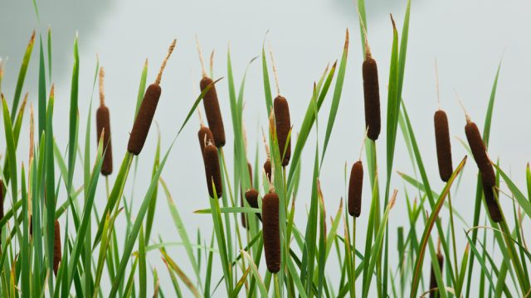
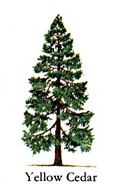
תקציר
      מעשה ברבי שהלך בדרכו ופגש באיש "מכוער" שבירך אותו לשלום.
      אותו רבי, שכנראה "דעתו הייתה גסה עליו" התעלם מן האיש והרשה לעצמו להעביר ביקורת גסה על אותו האיש.
      האיש נעלב והתאכזב שאנשים חשובים כמו אותו רבי מתנהגים כך.
      הרבי הבין את טעותו והתחנן לסליחתו.
      האם בסוף סלח האיש לרבי?
      הבא נגלה....

Slide 4
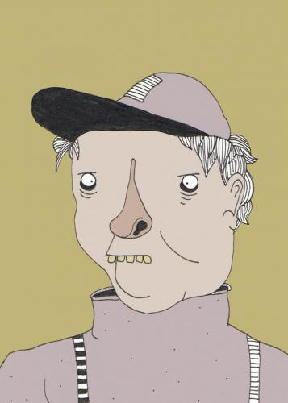
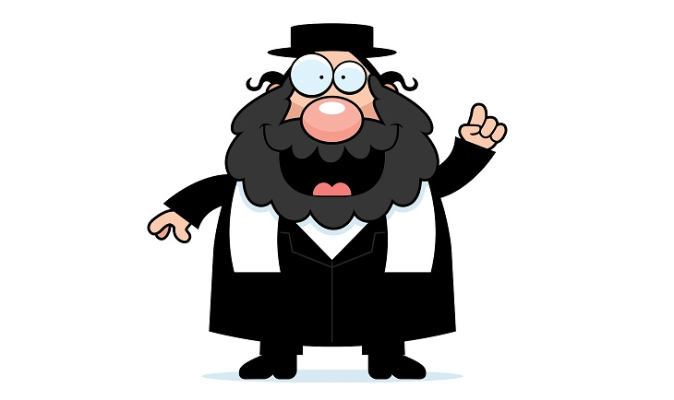
תנו רבנן לעולם יהא אדם רך כקנה ואל יהא קשה כארז.
מעשה שבא רבי אלעזר בן רבי שמעון ממגדל גדור מבית רבו,
והיה רכוב על החמור ומטייל על שפת נהר ושמח שמחה גדולה.
והיתה דעתו גסה עליו מפני שלמד תורה הרבה.
נזדמן לו אדם אחד שהיה מכוער ביותר.
אמר לו "שלום עליך רבי",
ולא החזיר לו.
אמר לו "ריקה כמה מכוער אותו האיש.
שמא כל בני עירך מכוערין כמותך?!"
אמר לו "איני יודע אלא לך ואמור לאומן שעשאני כמה מכוער כלי זה שעשית".
כיון שידע בעצמו שחטא ירד מן החמור ונשתטח לפניו,
ואמר לו "נעניתי לך מחול לי"

Slide 5
אמר לו "איני מוחל לך עד שתלך לאומן שעשאני ואמור לו כמה מכוער כלי זה שעשית"
היה מטייל אחריו עד שהגיע לעירו.
יצאו בני עירו לקראתו והיו אומרים לו "שלום עליך רבי רבי מורי מורי"
אמר להם "למי אתם קורין רבי רבי"
אמרו לו "לזה שמטייל אחריך"
אמר להם "אם זה רבי אל ירבו כמותו בישראל"
אמרו לו "מפני מה"
אמר להם כך וכך עשה לי.
אמרו לו "אף על פי כן, מחול לו שאדם גדול בתורה הוא"
אמר להם "בשבילכם הריני מוחל לו ובלבד שלא יהא רגיל לעשות כן"
מיד נכנס רבי אלעזר בן רבי שמעון ודרש לעולם יהא אדם רך כקנה ואל יהא קשה כארז

Slide 6
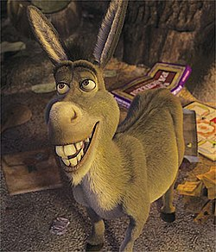
סיפור המעשה
  אז מה סופר לנו?
  איש חשוב, רבי אלעזר בן רבי שמעון שלמד תורה הרבה ובשובו מבית רבו, רכוב על חמורו פגש באיש "מכוער".
  רבי אלעזר חשב שהוא יותר מוערך מן האיש המכוער והרשה לעצמו להתנשא עליו ואף להשפילו בגלל המראה החיצוני שלו ופגע בו מבלי לחשוב פעמים.
  כמו שכולנו מצפים מאיש חשוב להתנהג בצורה נאותה, כך גם האיש המכוער ציפה והתאכזב.

Slide 7
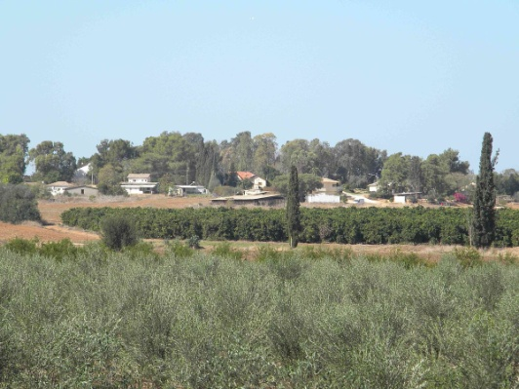
  האיש המכוער נפגע ואמר לרבי שילך למי שיצר אותו וישאל אותו איך הוא יצר כלי מכוער כמותו.
  רבי אלעזר מיד הבין את החטא שעשה, לא רק שהוא שפט מישהו על פי חיצוניותו אלא גם פגע במי שיצר אותו (הכוונה היא בעצם לאלוהים).
  על אף מעמדו של רבי אלעזר, הוא ירד מן החמור והתחנן אל האיש המכוער שימחל לו.
  תחילה, האיש לא הסכים לכך היות ורבי אלעזר מאוד פגע בו וביוצרו, אך רבי אלעזר הלך אחריו עד עירו ורק שם האיש המכוער הסכים למחול לו ועשה זאת רק בגלל שבני עירו אמרו לו שימחל.

Slide 8
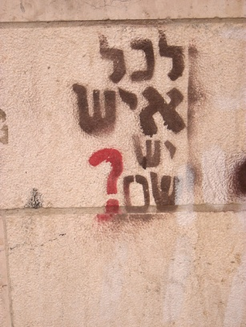
אז מי הוא מה?
  כמו שראינו, בסוף המקרה רבי אלעזר בן רבי שמעון נכנס מיד ודרש "לעולם יהא אדם רך כקנה ואל יהא קשה"
  מהי כוונתו בעצם? שעל האדם להיות רך כמו כרית? או להיות חזק כמו שור?
  אז כוונתו היא, שעל האדם להיות רגיש, גמיש ולהתחשב בסביבתו ולא להיות עקשן וקשוח.
  בתחילת המקרה, רבי אלעזר מצטייר כקנה.
  הוא ראה אדם, תחילה התעלם ממנו ולאחר מכן שפט אותו והעליב אותו. במקום לקבל את כולם כמו שהם ולהתנהג בצורה שוויונית גם לאלה שלא במעמדו הוא עשה בדיוק ההפך.

Slide 9
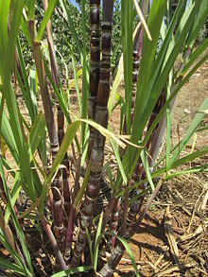
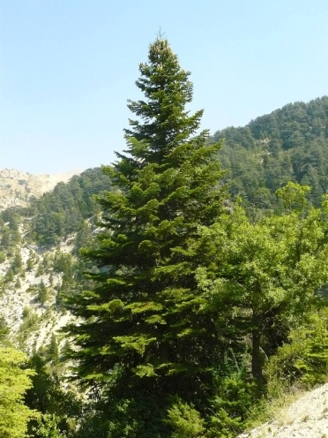
      ככל שאנו מעמיקים בקריאה אנו מגלים שתפקידיהם מתהפכים, האיש המכוער מתפקד כארז ורבי אלעזר מתפקד כקנה.
      לאחר שרבי אלעזר הבין שפגע באיש המכוער וביוצרו הוא התחנן למחילה מן האיש המכוער, אך האיש המכוער סירב בצורה עקשנית כל כך שרבי אלעזר הלך איתו עד עירו, רק שימחל לו, ממש כמו ארז עקשן וקנה גמיש ורגיש.
      בסופו של דבר בזכות בני עירו, האיש המכוער סלח לרבי אלעזר היות והינו איש חשוב.

Slide 10
היכון חידון הופ!

Slide 11


  לפניך מספר שאלות על הסוגיה בכדי יותר להבין אותה.
  כדי לבדוק אם ענית נכון את התשובה, לחצו על המקש Enter במקלדת או על מקש הרווח.

Slide 12
באיזו שנה נערך התלמוד הבבלי?
1900
400 לפנה"ס
400 לספירה
500 לספירה

Slide 13

והתשובה הנכונה היא:
500 לספירה

Slide 14
היכן נערך התלמוד הבבלי?
מרסיי
בבל
בגליל התחתון
ירושלים

Slide 15
והתשובה הנכונה היא:
בבל

Slide 16
באיזה סדר נמצאת מסכת תענית?
מועד
נזיקין
זרעים
נשים

Slide 17
והתשובה הנכונה היא:
מועד

Slide 18
מאיפה הגיע רבי אלעזר?
בני ברק
מגדל גדור
חולון
בבל

Slide 19
והתשובה הנכונה היא:
מבית רבו במגדל גדור

Slide 20
לפי הכתוב, למה חשב רבי אלעזר שהוא יותר טוב מן האחר?
כי הוא למד תורה הרבה
כי צפה בהצגות מבוקשות
כי היה לו חמור
כי הוא איש חשוב

Slide 21
והתשובה הנכונה היא:
כי למד תורה הרבה

Slide 22
למה האיש המכוער נעלב?
כי לרבי יש חמור ולו אין
כי הרבי התעלם ממנו
כיוון שהרבי קרא לו ולבני עירו מכוער
תשובות 2 ו3 נכונות

Slide 23
והתשובה הנכונה היא:
תשובות 2 ו3 נכונות

Slide 24
כתוב שרבי אלעזר פגע גם יוצרו של האיש המכוער, מה הכוונה ב"יוצרו"?
פיקאסו
אמא שלו
ה'
אבא שלו

Slide 25
והתשובה הנכונה היא:
ה'

Slide 26
למה לבסוף האיש המכוער הסכים לסלוח לרבי אלעזר?
כי התחיל לרחם עליו
הבין שהיה קשוח מדי
רבי אלעזר הביא לו שוחד
בני עירו אמרו לו כך

Slide 27
והתשובה הנכונה היא:
כי בני עירו אמרו לו שאיש גדול הוא בתורה ויש לסלוח לו

Slide 28
מה המשמעות של רך כקנה?
להיות רך ונוח לנוח עליו
להיות גמיש ולדעת לעשות גלגלונים
להיות סבלני, מתחשב רגיש וגמיש
תשובות 1 ו3 נכונות

Slide 29
והתשובה הנכונה היא:
להיות סבלני, מתחשב רגיש וגמיש

Slide 30
מה המשמעות של קשה כארז?
מישהו שגופו עשוי מחומר קשה
מישהו עקשן וקשוח
קש לשתיה
איש קשיש ושמו ארז

Slide 31
והתשובה הנכונה היא:
מישהו עקשן וקשוח

Slide 32
שאלות למחשבה אישית
לפי דעתך, האם האיש המכוער עשה נכון שסלח לרבי אלעזר? למה?
לפי דעתך, מי יותר קנה ומי יותר ארז?

Slide 33
תודה רבה לכם ומקווה שהצלחתם להבין יותר את הסיפור
בהצלחה!

